Slide 1
Общественная палата Гатчинского муниципального района Отчет о работе в 2022 году

Slide 2
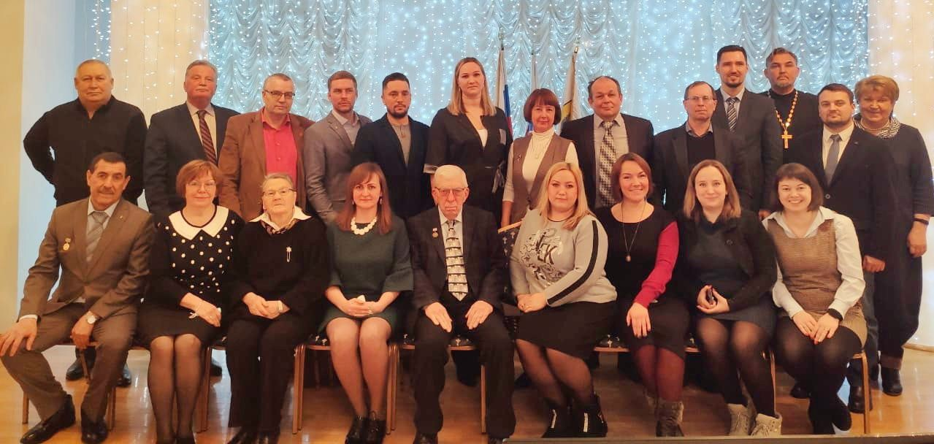
2022 год – первый год работы
третьего созыва Общественной палаты
Гатчинского муниципального района

Slide 3
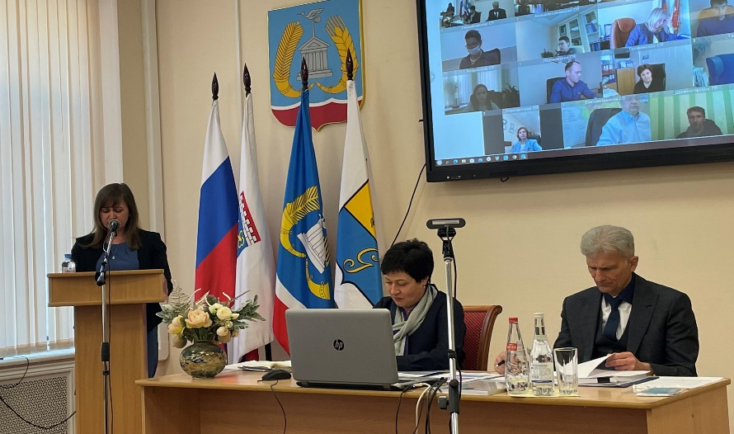
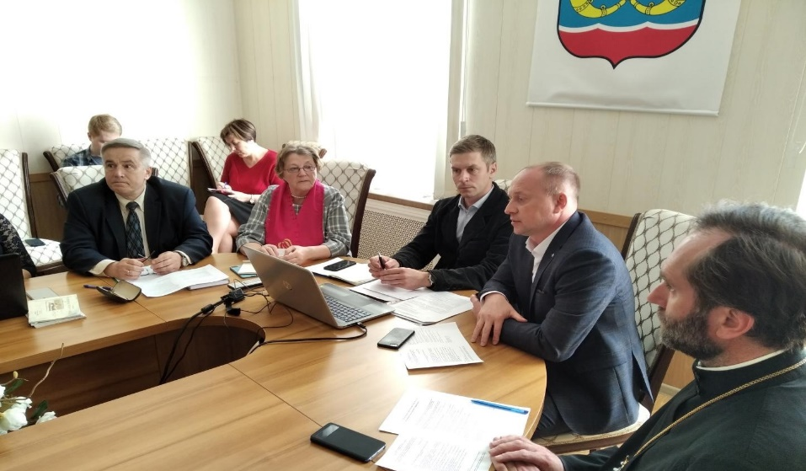
В 2022 году Общественной палатой Гатчинского муниципального района проведено
три заседания Общественной палаты,
пять заседаний Совета Общественной палаты
и более двадцати пяти заседаний комиссий по разным значимым вопросам

Slide 4
Разработан и утвержден узнаваемый логотип (эмблема)
Общественной палаты Гатчинского муниципального района
(Решение Общественной палаты №11 от 23.06.2022)

Slide 5
Запущено представительство в Сети Интернет - сообщество в социальной сети «ВКонтакте» – «Общественная палата
Гатчинского муниципального района»
1 августа 2022 года
Дорогие жители Гатчинского района!
В день 95-летия Гатчинского района Общественная палата III созыва запускает свою новостную страницу.
Гатчинский район – один из сильнейших в составе Ленинградской области, обладающий в том числе развитым общественным потенциалом.
🤝🏻Рады приветствовать вас в данном сообществе, где будут представлены публикации, связанные с деятельностью Общественной палаты, её членами, вопросами, поднимающимися на комиссиях.
💐
Члены общественной палаты поздравляют нашу Ленинградскую область и район с юбилеем и желают региону дальнейших позитивных тенденций развития социальной сферы, сельского хозяйства, благоустройства, экономики, строительства.
📂
Нормативно-правовая информация общественной палаты представлена в разделе сайта Администрации Гатчинского муниципального района http://radm.gtn.ru/obch_pol

Slide 6
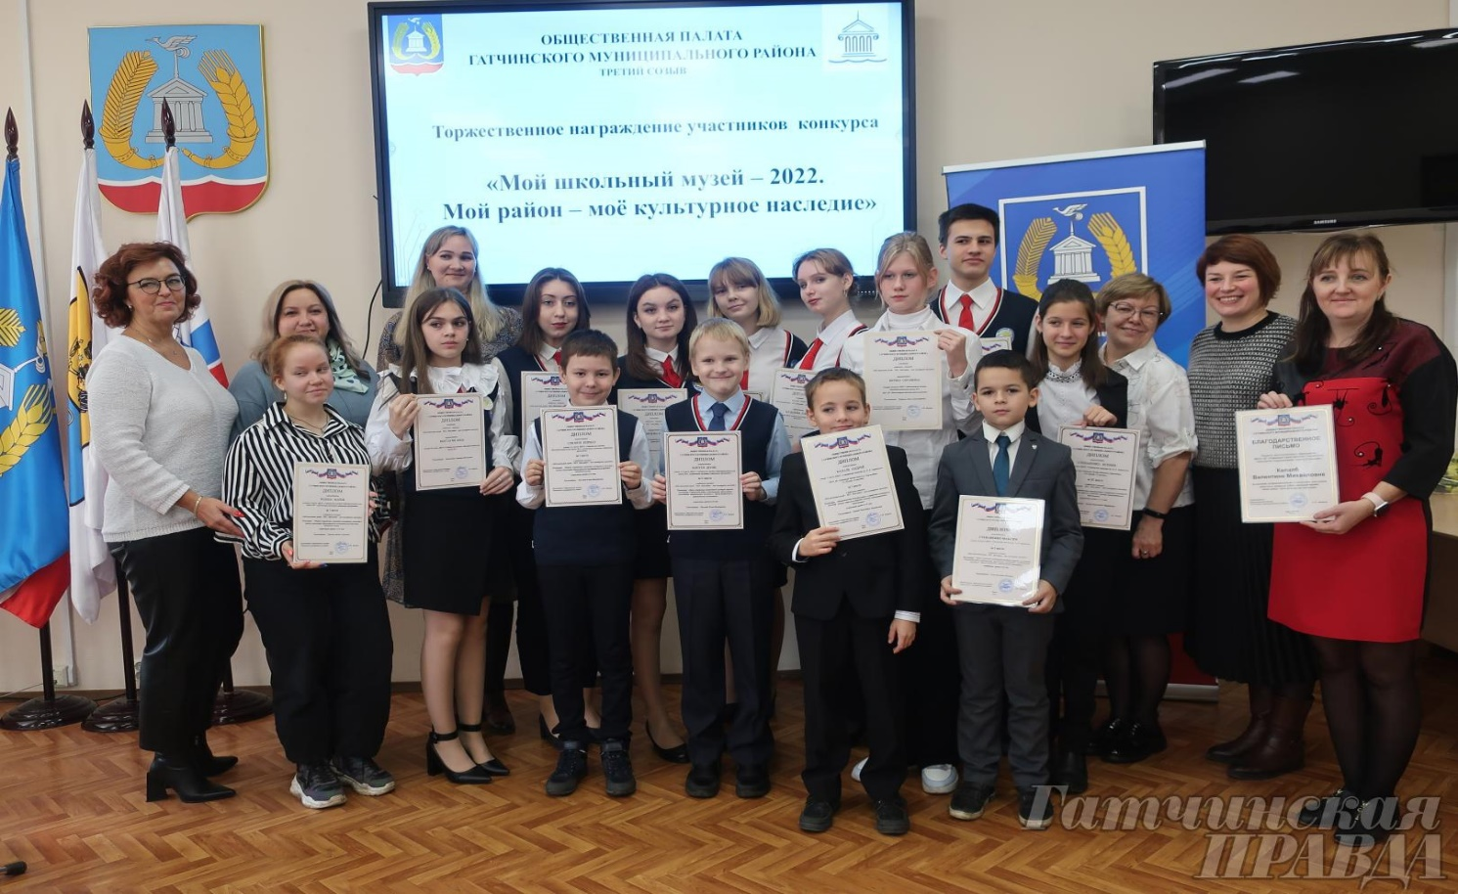
Состоялся конкурс проектов для детей от 6 до 18 лет «Мой школьный музей – 2022. Мой район – моё культурное наследие»

Slide 7
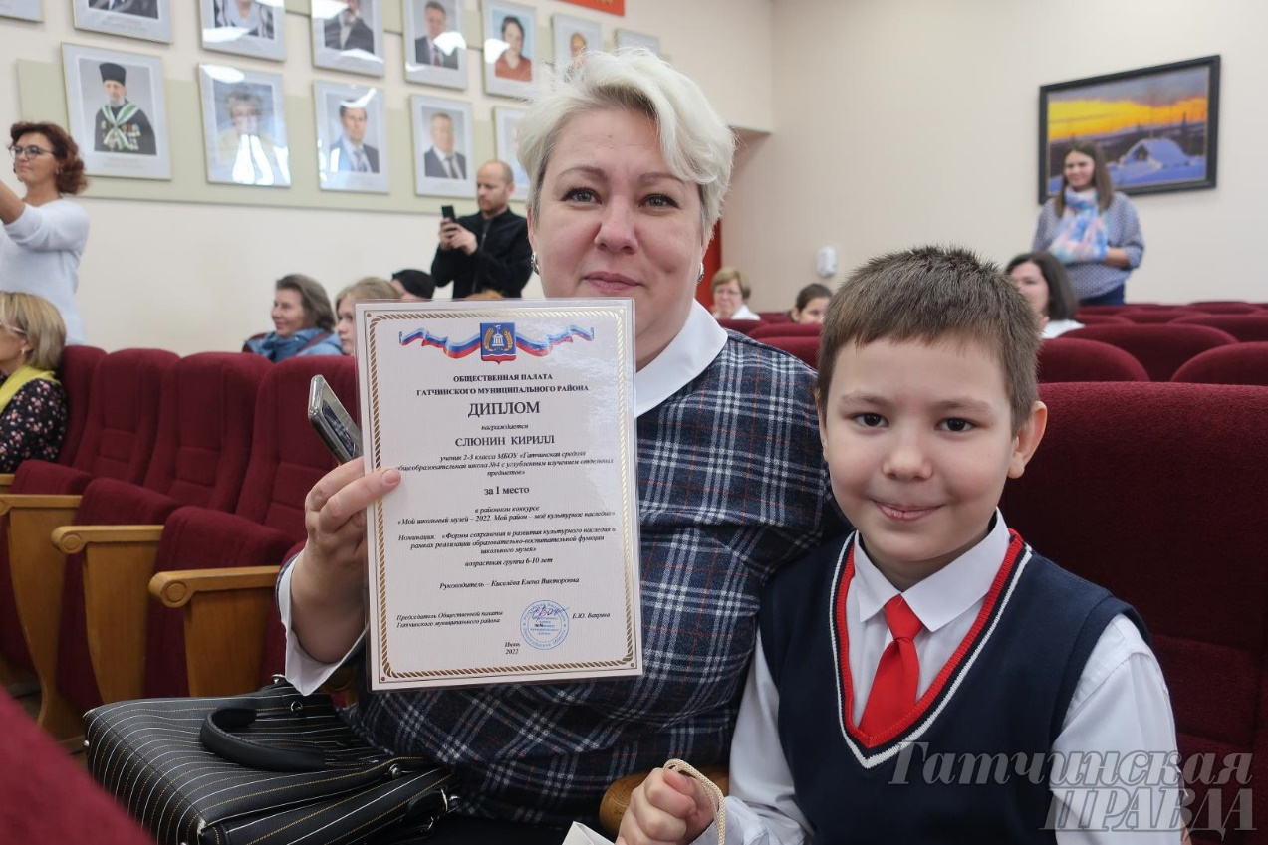
Награждение победителей конкурса
«Мой школьный музей – 2022. Мой район – моё культурное наследие»

Slide 8
Члены Общественной палаты Гатчинского муниципального района, принимали участие в Гражданском форуме, который собрал некоммерческие организации Ленинградской области

Slide 9
23 марта 2022 года состоялось заседание «Комиссии по вопросам местного самоуправления, развития гражданского общества, межнациональным и межконфессиональным отношениям, взаимодействия с общественными организациями и общественными советами"

Slide 10
23 июня 2022 года, на базе музея города Гатчина, состоялось заседание Общественной палаты Гатчинского муниципального района

Slide 11
07 сентября 2022 года
Гатчинский район принимает первый день форума
Союза женщин России
"Социальные инициативы женщин
в реализации национальных проектов"

Slide 12
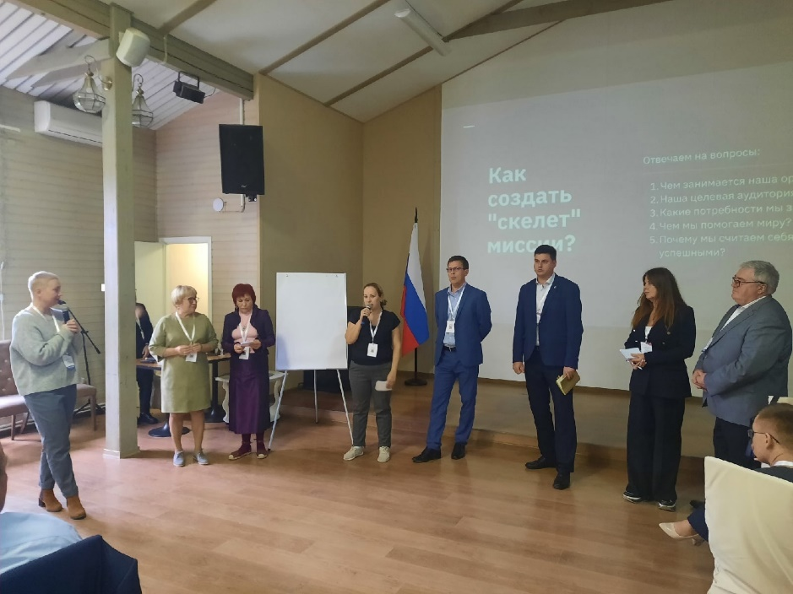
Форум муниципальных общественных палат, общественных советов и НКО Ленинградской области состоялся
29.09-01.10.2022 года в поселке Коробицино

Slide 13
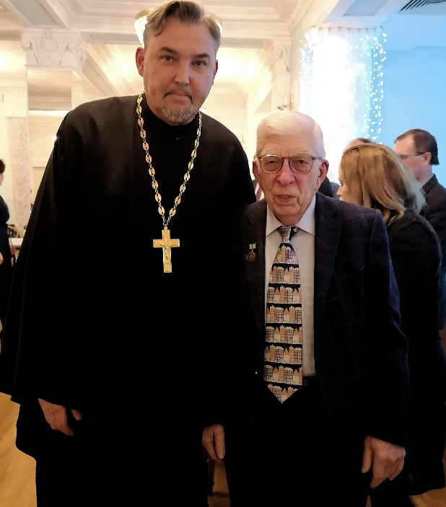

Slide 14
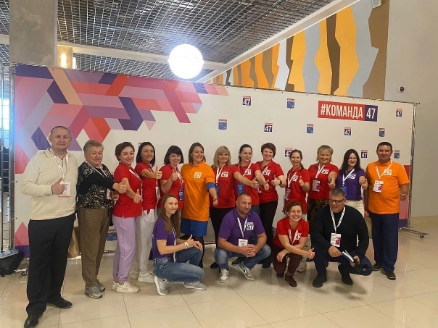
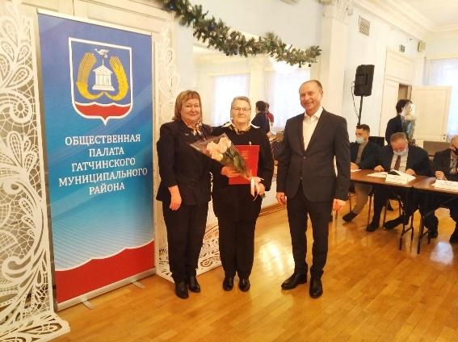
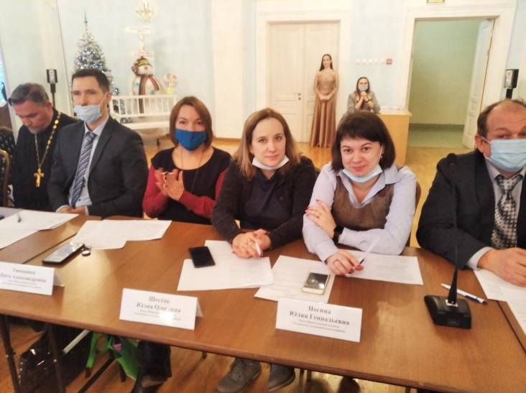

Slide 15
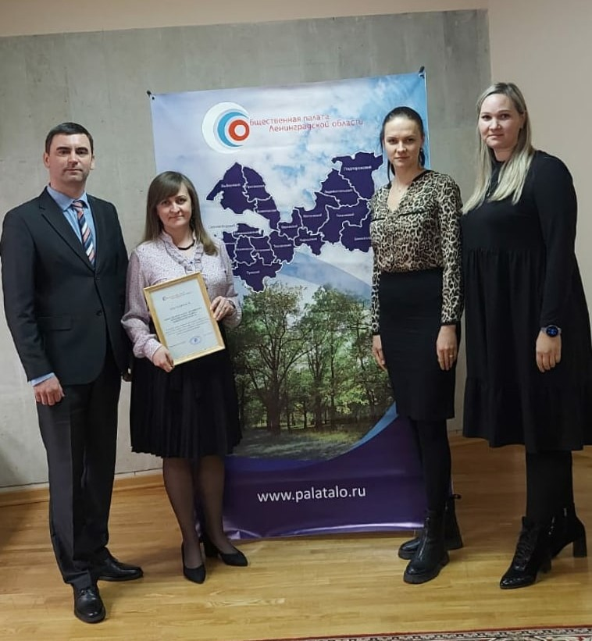

Slide 16
07.12.2022 года состоялось Итоговое заседание Общественной палаты Ленинградской области

Slide 17
Благодарю за внимание!

